Slide 1
Capítulo 8

Slide 2
No processo de composição, em que se juntam duas ou mais palavras, há dois tipos de formação: por justaposição e por aglutinação.
Formação de palavras: composição
Ocorre justaposição quando as palavras são unidas, por meio ou não de hífen, sem perda da integridade de cada uma.
  pica-pau, vaivém, sexta-feira, guarda-chuva, pé de moleque, fim de semana
No processo de aglutinação, as palavras se juntam em um único vocábulo e há perda de fonema em ao menos um de seus componentes.
  pernalta (perna + alta), fidalgo (filho + de + algo)

Slide 3
Formação de palavras: derivação
Derivação prefixal: é acrescentado um prefixo a uma palavra existente.
  desapontar: des + apontar infinito: in + finito
Derivação sufixal: é acrescentado um sufixo a uma palavra existente.
  existência: existir + ência bananada: banana + ada
Derivação parassintética: são acrescentados ao mesmo tempo um prefixo e um sufixo a uma palavra existente, primitiva, como se observou em anoitecer. Diferentemente do que ocorre na formação dessa palavra, em que noite recebe simultaneamente um prefixo e um sufixo (note que não existe “anoite” nem “noitecer”, mas somente anoitecer), a formação do termo infelizmente não caracteriza um acréscimo necessariamente simultâneo dos afixos (prefixo e sufixo), pois é possível formar infeliz e felizmente a partir da palavra primitiva.

Slide 4
Formação de palavras: derivação
Derivação regressiva: há uma redução da palavra primitiva em vez de ser a ela acrescentado um afixo (prefixo/sufixo).
  afagar → afago perder → perda alcançar → alcance
Derivação imprópria: há uma mudança na classe gramatical da palavra, sem modificação na sua forma. Veja alguns casos:
  Substantivo passa a adjetivo: O menino prodígio chegou.
  Adjetivo passa a substantivo: O velho apenas olhou.
  Verbo passa a substantivo: O jantar está pronto.

Slide 5
Emprego do sufixo -agem
Há palavras que geram dúvidas se são escritas com g ou j.
Para diferenciar, observe: as palavras terminadas em -agem, -igem, -ugem, -ege, -oge são grafadas com g, com exceção de lajem (o mesmo que laje) e pajem.

Slide 6
Neologismo e estrangeirismo
A necessidade de designar novas realidades, de expressar-se em novas formas de comunicação, a criação literária e os novos conhecimentos decorrentes de avanços técnicos e científicos fazem surgir palavras novas.
São formadas palavras a partir de outras já existentes (usando os processos de formação de palavras), são conferidos significados novos a palavras antigas, termos estrangeiros são tomados por empréstimo e passam a ser usados pelos falantes no dia a dia (estrangeirismos), incorporando-se ao nosso idioma.
Quando as palavras estrangeiras se adaptam à estrutura da língua portuguesa, elas são aportuguesadas. Tudo isso faz parte do que se chama neologismo.

Slide 7
Paralelismo
Paralelismo é uma repetição de uma mesma estrutura sintática de forma simétrica.
Paródia
O texto que imita criativamente outro texto ou obra, retomando fatos, ideias, personagens com objetivo cômico, é chamado paródia. O texto que faz uma paródia de outro tem de resultar diferente do texto original no sentido e/ou na forma.
Paralelismo
e paródia

Slide 8
Poema: recursos de composição
A métrica, medida dos versos em um poema e usada para contribuir para o seu ritmo, pode ser identificada por meio da escansão poética.
A escansão é a contagem das sílabas poéticas de um poema. Essas sílabas, que não correspondem às sílabas gramaticais, são discriminadas com base na audição dos versos e na percepção do modo como eles são decompostos em seus elementos. Vale considerar, para a escansão, aspectos como a tonicidade, a ligação entre as partes e o modo como elas fluem. A melodia que as sílabas poéticas imprimem conjuntamente ao poema colabora para a sua cadência e seu ritmo.

Slide 9
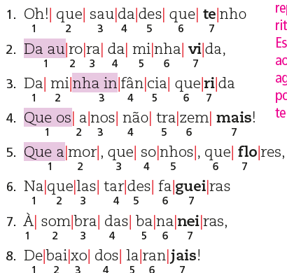
Poema: recursos de composição
A contagem termina sempre na sílaba tônica da última sílaba tônica de cada verso.
No verso 2 a última vogal da palavra da funde-se com a vogal que inicia a palavra seguinte, recurso que, em métrica, é chamado crase.
Nos versos 3 e 4 houve uma contração da vogal e da palavra que com a vogal da palavra seguinte, formando um ditongo. Em métrica, nomeia-se esse recurso como sinalefa.
O poeta construiu todos os versos da estrofe com sete sílabas poéticas. O verso com sete sílabas é classificado como heptassílabo ou redondilha.
Escansão de trecho do poema “Meus oito anos”.

Slide 10
Haicai
O poema haicai é formado por uma estrofe de três versos.
Surgiu no século XVI e seu padrão está ligado ao gênero renga, principal forma de poesia japonesa produzida entre os séculos XIV e XV.
No renga, mais de um poeta participava da produção poética, conectando estrofes de 5, 7 e 5 unidades rítmicas.
O renga foi antecedido pelo gênero waka, o mais tradicional poema produzido nos séculos VIII a XII.
O curioso é que o haicai tornou-se um gênero considerado como de poema “bem-humorado”, apresentando temas e vocabulário mais populares, o que agradava ao público.

Slide 11
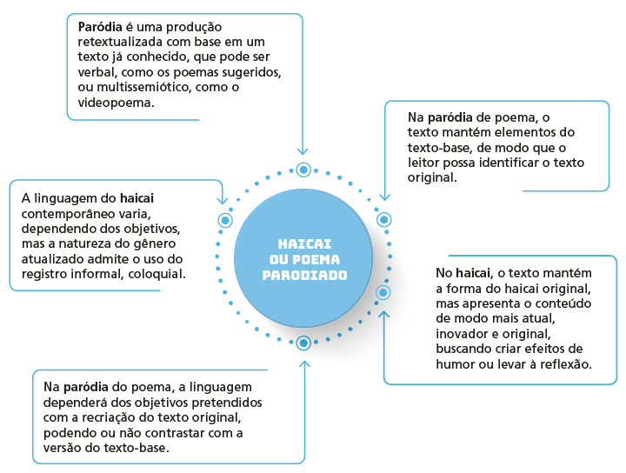
Haicai e paródia

